Slide 1
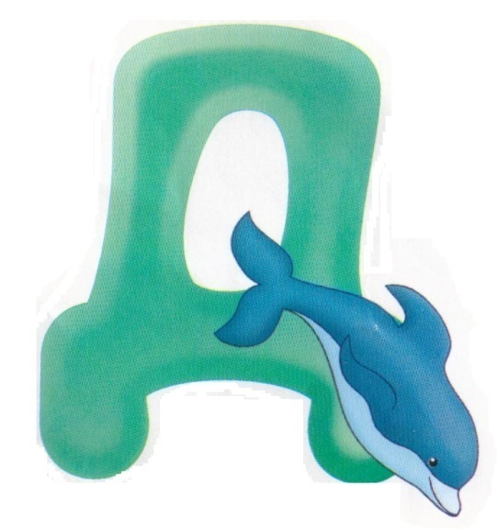
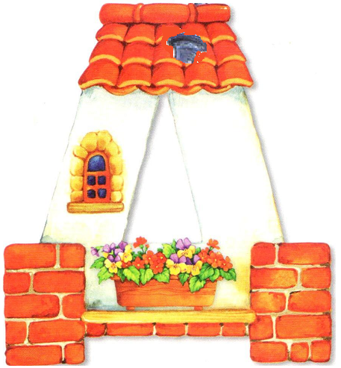
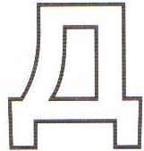
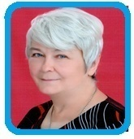
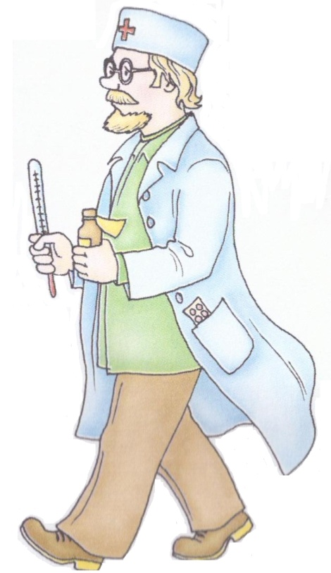
Звонкие согласные - [Д] - [Д`]
МБДОУ № 10
«Золушка» Г. Оха
Учитель-логопед
Иванова О.Ф
2020 г.

Slide 2
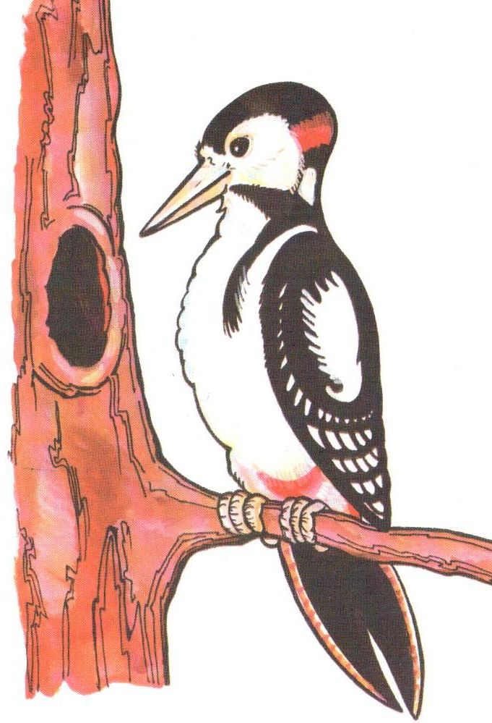
Как стучит большой дятел?
Д –Д – Д.
Как стучит маленький дятел? Дь –Дь - Дь.

Slide 3
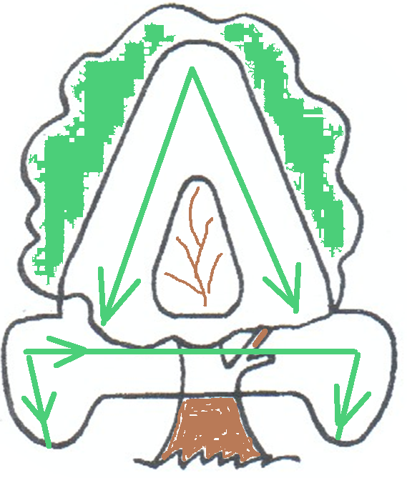
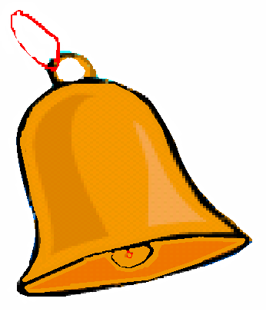
Мягкий звонкий согласный звук [Д'] в начале слова «ДЕРЕВО»

Slide 4
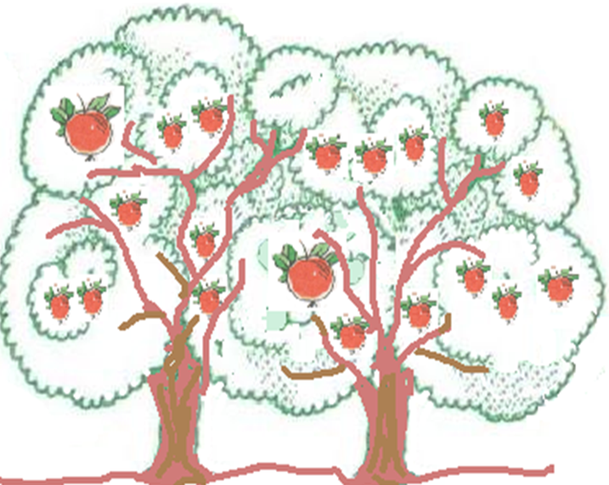
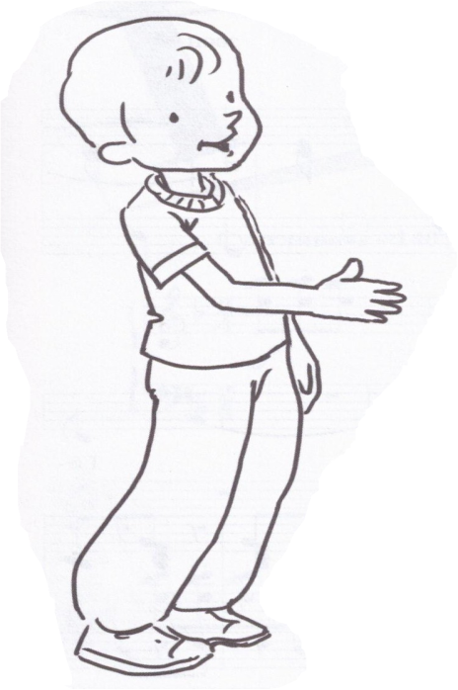
ДА – ДО – ДУ, ДА – ДО – ДУ – две яблони в саду.
ДЯ – ДЁ – ДИ, ДЯ – ДЁ – ДИ – к яблоне иди.

Slide 5
Яблоки растут на яблоне.

Slide 6
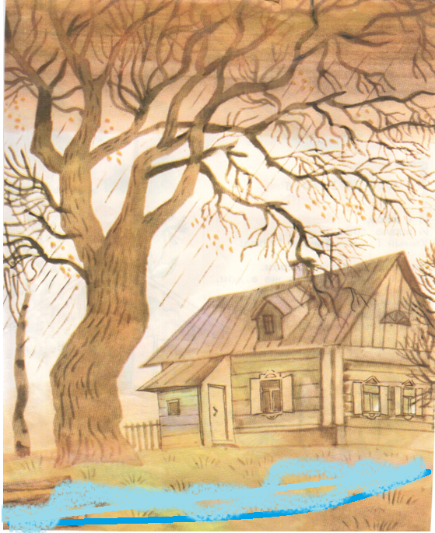
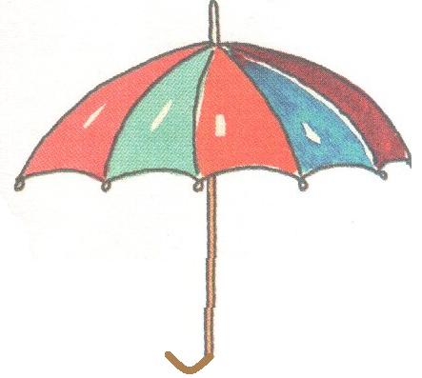
Чистоговорки.
Да – да - да,
летом в ручейке вода.
Ди – ди- ди,
осенью идут дожди.
Ды – ды - ды,
принесу сейчас воды.
Дя – дя - дя,
зонтик
нужен
от дождя.

Slide 7
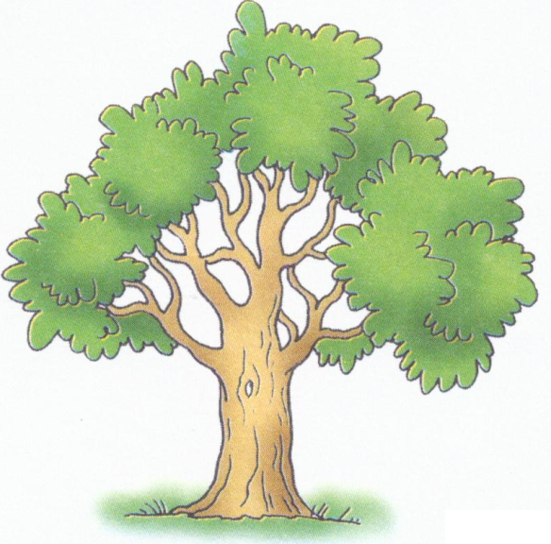
.

Slide 8
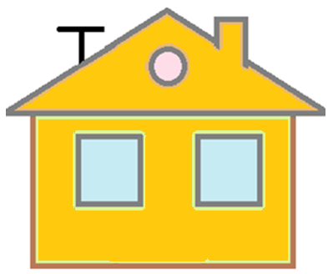
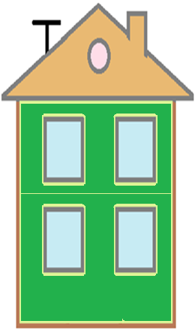
На улице ДОМ - ДОМА
Справа дом – слева дома

Slide 9
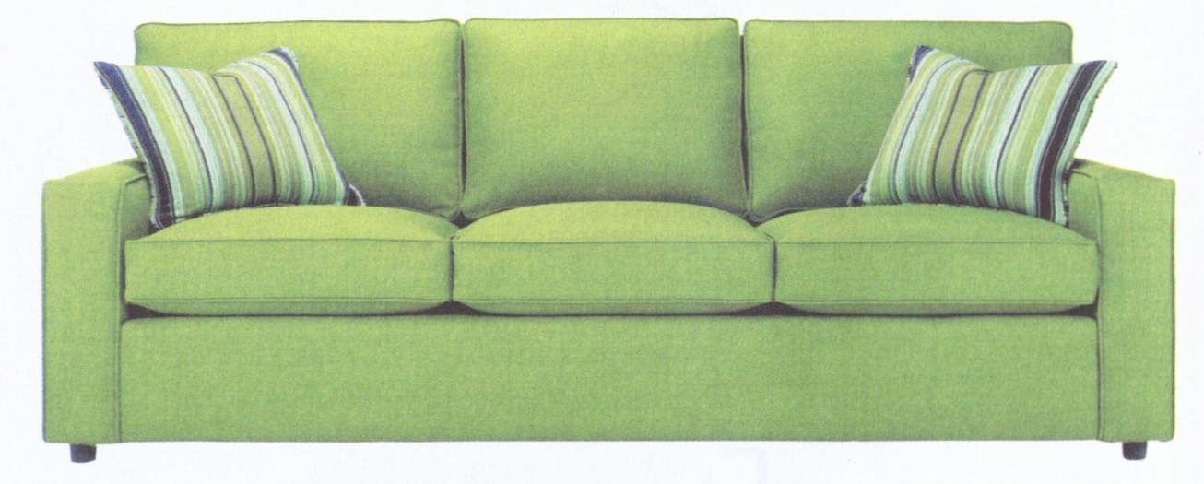
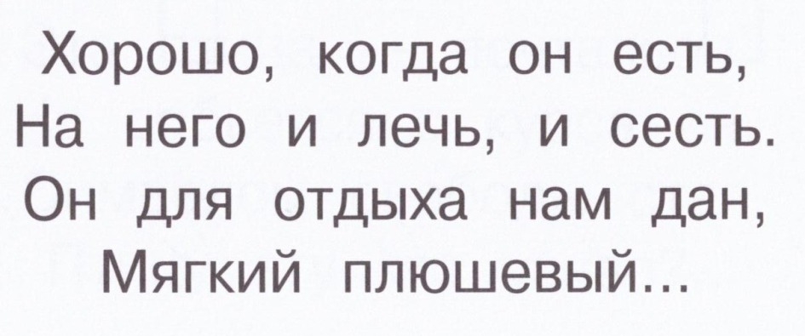
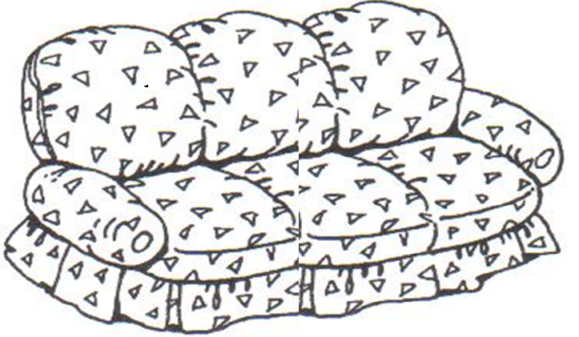
.
На чем вы сидите дома? (На диване). Песенка какого дятла ? Как она звучит?
Дь-Дь-Дь

Slide 10
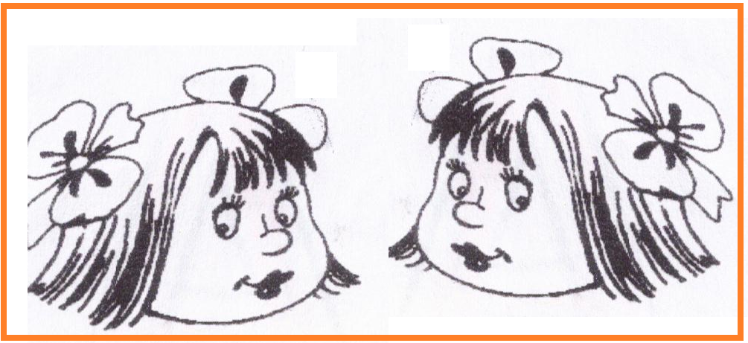
.

Slide 11
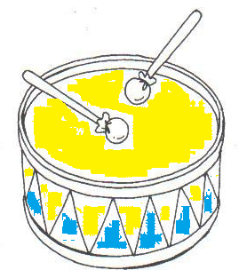
.
Учись играть на барабане: Д-д, д-д-д.
Твой язык послушным станет: Д-д, д-д-д.
Язык, кверху поднимайся: Д-д, д-д-д.
Смотри – с ритма не сбивайся: Д-д, д-д-д.

Slide 12
И. Токмакова
Дуб дождя и ветра
вовсе не боится,
Кто сказал, что дубу
Можно простудится!
Ведь до поздней осени
дуб стоит зелёный!
Значит он выносливый,
Значит – закалённый!

Slide 13
«Дерево дорого плодами, а человек делами».
Какие плоды на дубе?
Какие плоды на яблоне?
Какое доброе дело вы совершили?

Slide 14
Пословицы.
«Мы с тобой – друзья, друзья, но за ушки драть нельзя».
«Не имей сто рублей, а имей сто друзей».
«Без друга в жизни туго».
«Нет лучше дружка, чем родная матушка».
«Дружба крепка не лестью, а правдой и честью».
«Маленькое дело лучше большого безделья.

Slide 15
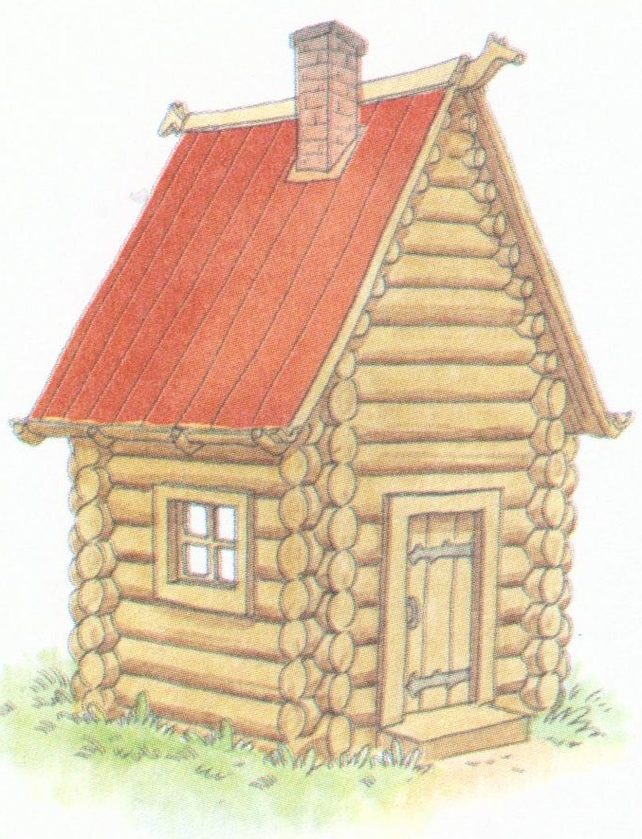
ДОМ - домик

Slide 16
ДЫНЯ

Slide 17
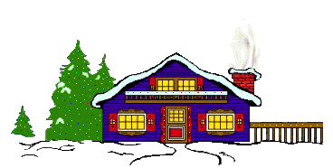
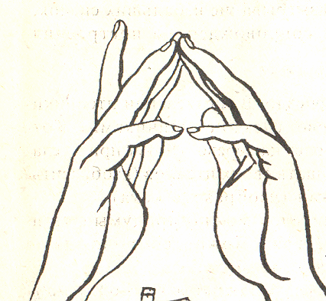
.
Дом стоит с трубой
и крышей,
На балкон гулять
я вышел.

Slide 18
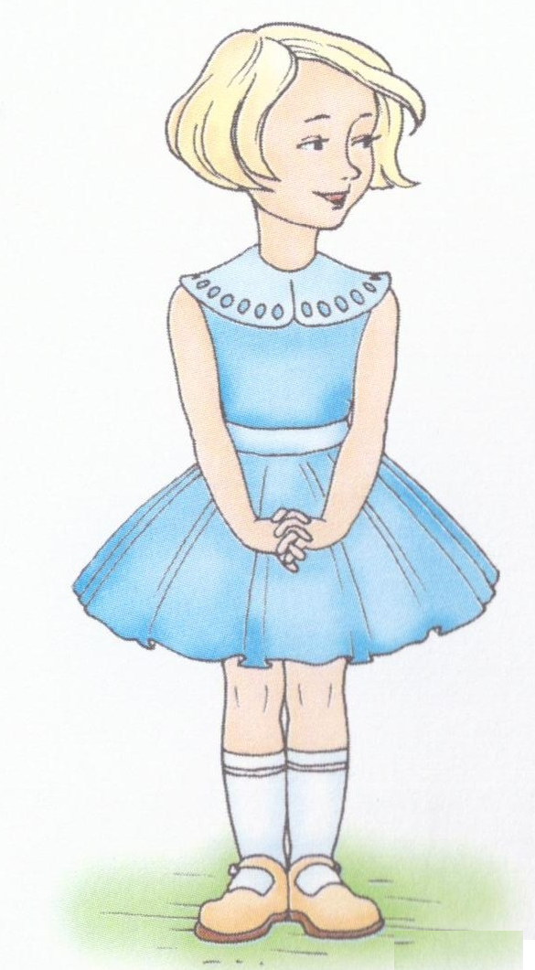
ДЕВОЧКА УЛЫБАЕТСЯ
- Какая девочка?
Добрая, весёлая, лукавая,
нарядная, стройная…
- Что делает девочка?
Смотрит, стоит,
улыбается, ждёт…

Slide 19
ДЕРЕВО

Slide 20
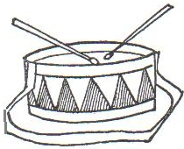
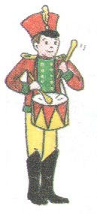
БАРАБАНЩИК
Барабанщик очень занят
– Д-д, д-д-д.
Барабанщик барабанит:
Д-д, д-д-д.
Бей, руками помогай:
Д-д, д-д-д.
Ритм ногами отбивай:
Д-д, д-д-д.

Slide 21
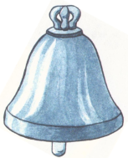
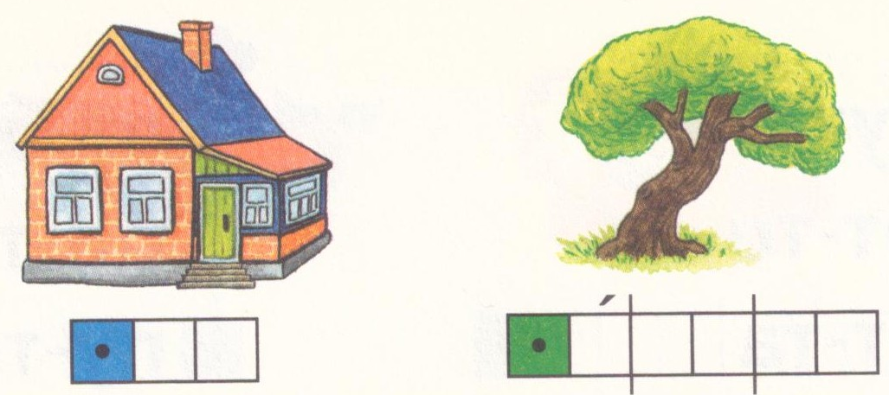
Оба звука звонкие. В слове ДОМ – твёрдый согласный [Д] В слове ДЕРЕВО – мягкий согласный звук - [Д`]
- [Д`]

Slide 22
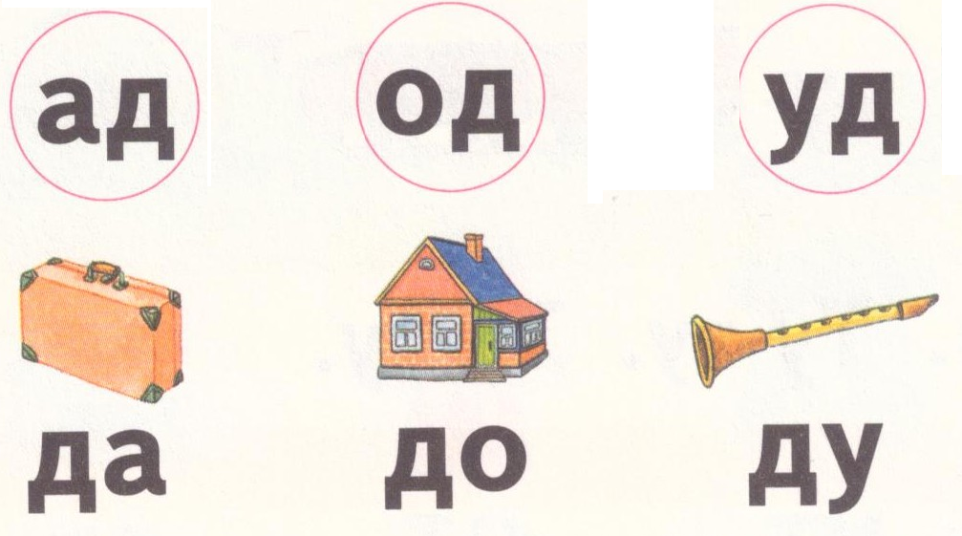

Slide 23
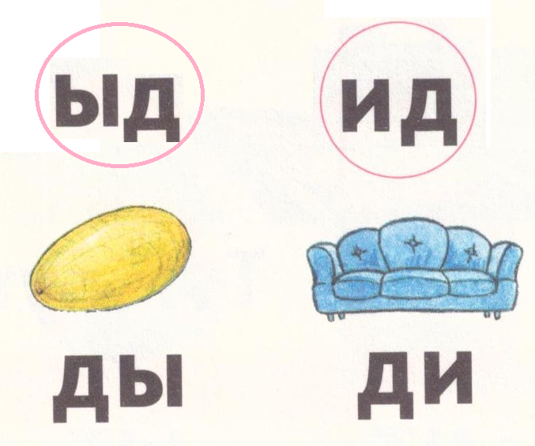
.

Slide 24
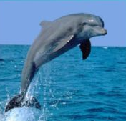
МЯГКИЙ СОГЛАСНЫЙ ДЬ

Slide 25
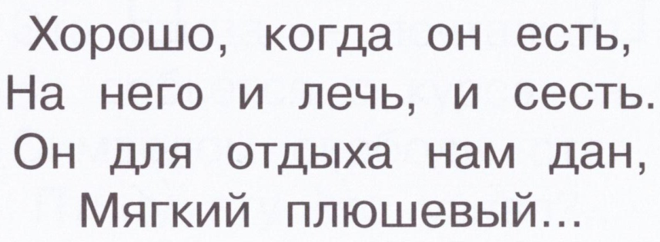
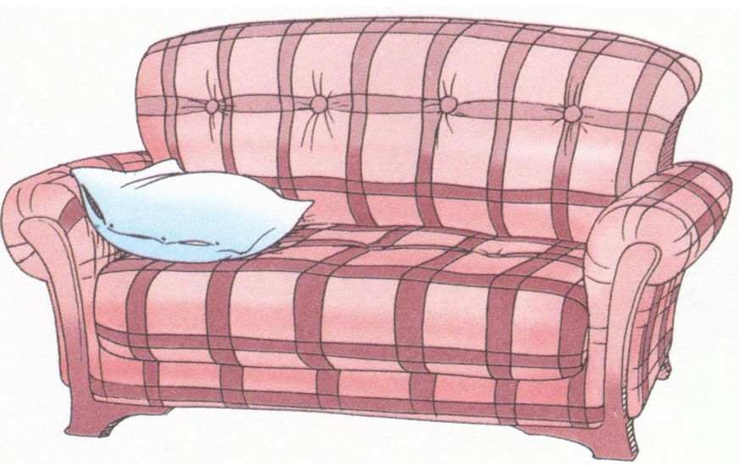
ДИВАН

Slide 26
Подбери словечко

Slide 28
ДЕ - ТИ

Slide 29
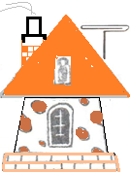
Вот стоит, дымок пуская буква «Д» - труба печная. Обучая чтению: произносим отрывисто – исключить алфавитное произношение буквы: «Дэ». Пишем слоги: да-до-ду-ды-ди

Slide 30
На что похожа буква

